Slide 1


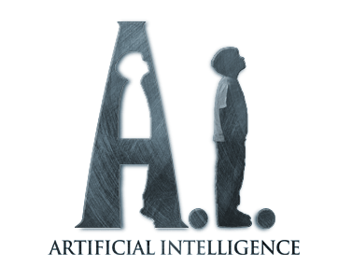
人工智能
Harbin Engineering University
刘海波 沈晶

Slide 2
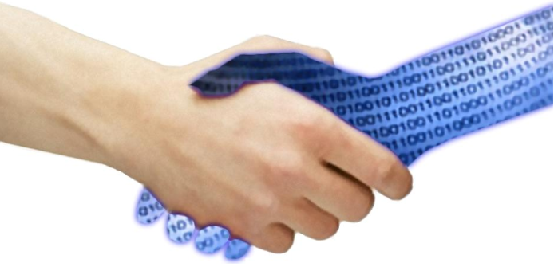
课程目标
掌握人工智能基本原理
能用人工智能求解问题
了解人工智能发展概况
认读人工智能英文词汇

Slide 3
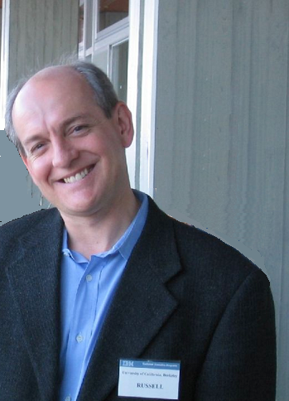
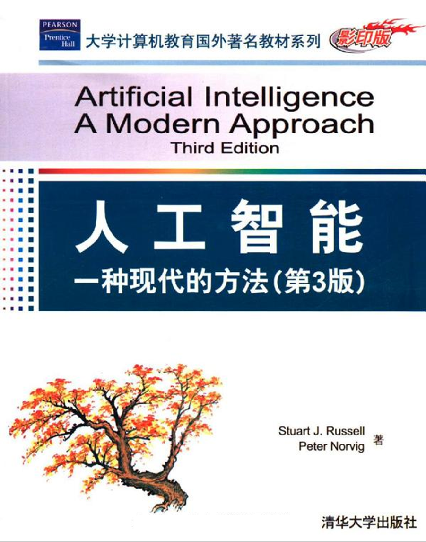
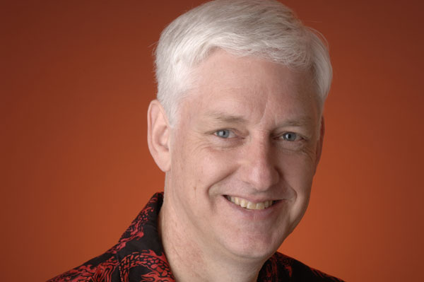
教材
Used in over 1300 universities in 110 countries
Stuart Russell
Peter Norvig

Slide 4
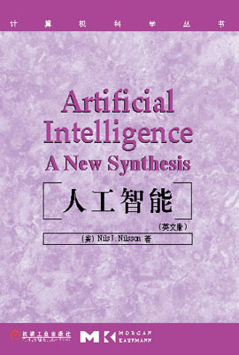
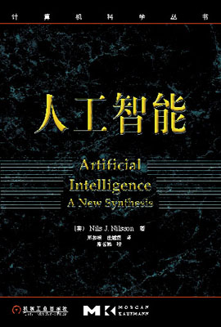
参考教材

Slide 5
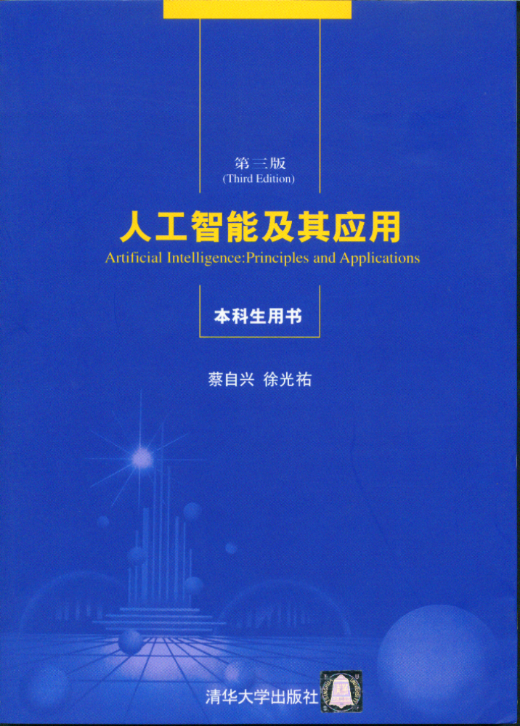
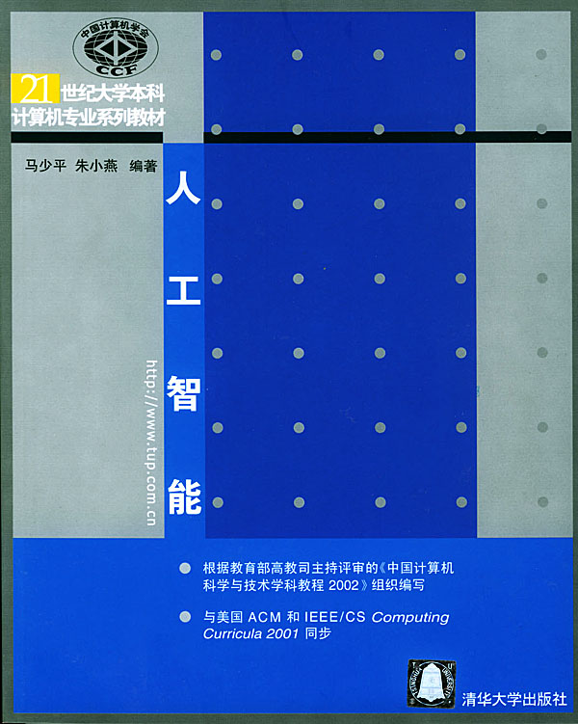
参考教材

Slide 6
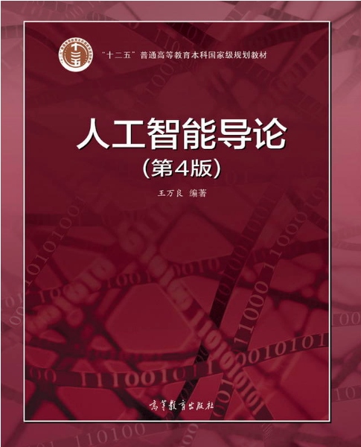
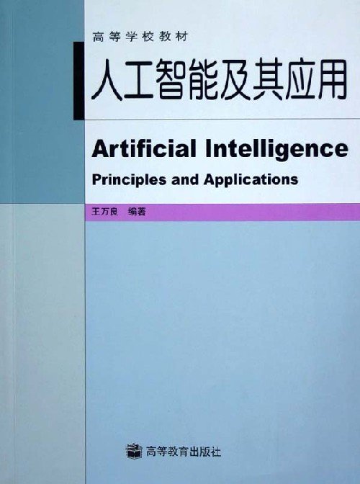
参考教材

Slide 7
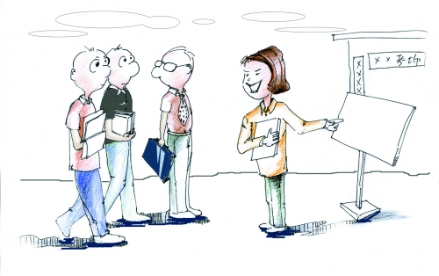
考核要求
序号 | 考核形式 | 分值 | 考核内容
第1次 | 创意设计 | 10 | 设计一款具有Agent特性的灯（考核创新意识）
第2次 | 课堂演练 | 5 | 野人与传教士问题求解（考核纸上推演能力）
第3次 | 文献综述 | 10 | A*算法改进现状（考核文献资料检索能力）
第4次 | 专题研究 | 5 | CSP/博弈问题求解（考核运用知识分析解决问题能力）
第5次 | 开题报告 | 10 | 大作业项目开题（考核独立思考与表达能力）
第6次 | 实验考核 | 20 | 搜索实验/推理实验（考核编程实践能力）
第7次 | 项目答辩 | 20 | 大作业项目成果答辩（考核表达能力）
第8次 | 项目报告 | 20 | 大作业项目研究报告（考核工程设计与科技写作能力）

Slide 8
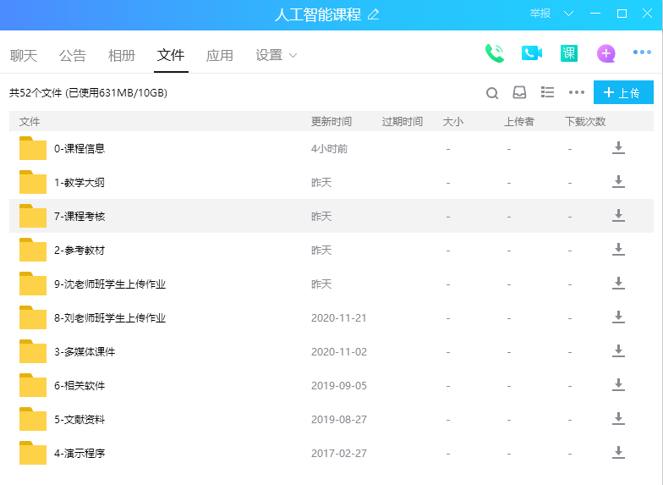

课程QQ群
群名称：人工智能课程
群号：432678567
密码：HEUAI
进群后名片改为“学号姓名”格式

Slide 9
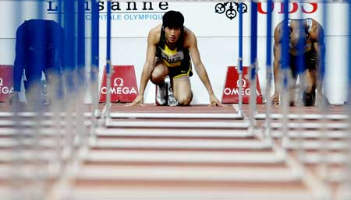
1 Introduction

Slide 10

学习要求
能解释人工智能的基本概念
能列出人工智能主要学派并描述其认知观
能列出人工智能的发展简史和学科基础
能列出人工智能的研究内容与应用领域

Slide 11

The Definition of AI
What is Artificial Intelligence?

Slide 12
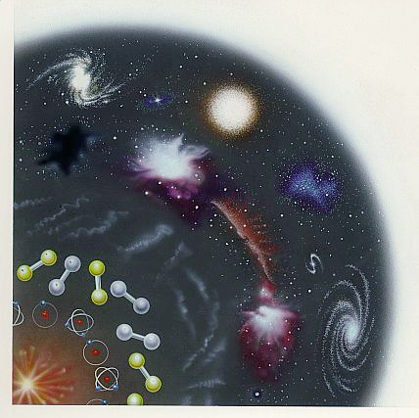
The Definition of AI
科学界四大基本难题
  宇宙的起源
  物质的结构
  生命的起源
  智能的本质

Slide 13
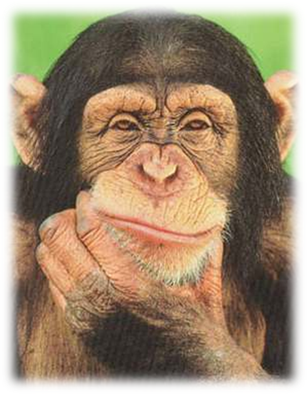
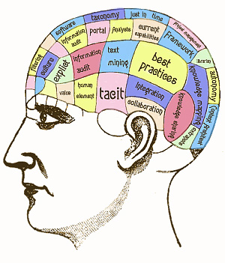
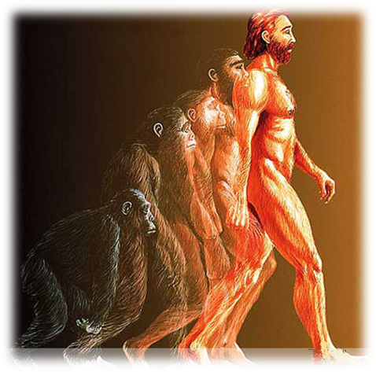
The Definition of AI
关于智能的几种观点
  思维理论
  知识阈值理论
  行为理论（进化理论）

Slide 14
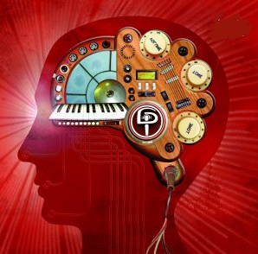
The Definition of AI
智能的特征
  具有感知能力
  具有思维能力
  具有行为能力
  具有学习能力

Slide 15
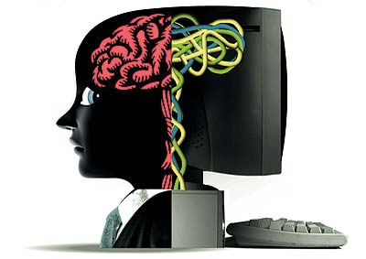
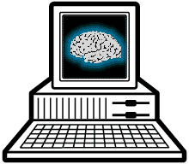
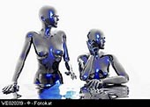
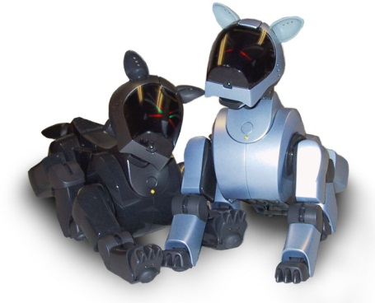
The Definition of AI
Some definitions of AI
Systems that think like humans 类人思考系统 | Systems that think rationality 理性思考系统
Systems that act like humans 类人行为系统 | Systems that act rationality 理性行为系统
一个系统如能在它所知的范围内正确行事，就是理性的。

Slide 16
The Definition of AI
Some definitions of AI
Cognitive modeling approach
认知模型法
“Laws of thought” approach
思维法则法
Systems that think like humans 类人思考系统 | Systems that think rationality 理性思考系统
Systems that act like humans 类人行为系统 | Systems that act rationality 理性行为系统
Turing test approach
图灵测试法
Rational agent approach
理性主体法
一个系统如能在它所知的范围内正确行事，就是理性的。

Slide 17
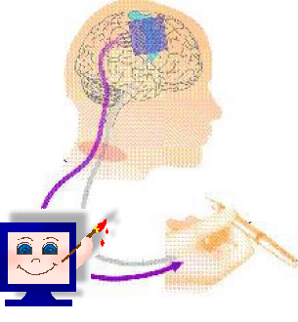
The Definition of AI
不严格地讲：
  人工智能是研究理解和模拟人类智能及其规律的一门学科，其主要任务是建立智能信息处理理论，进而设计可以展现某些理性智能行为的计算系统。

Slide 18
The History of AI
Present
Deep Learning
2006
Agent, Statistical Learning
Computational Intelligence
1990s
Neural Networks Reborn
1986
Knowledge Engineering
1977
Difficulties
1966
1970
AI was launched
Enthusiasm
1969
IJCAI was held
Birth
1956
Gestation

Slide 19
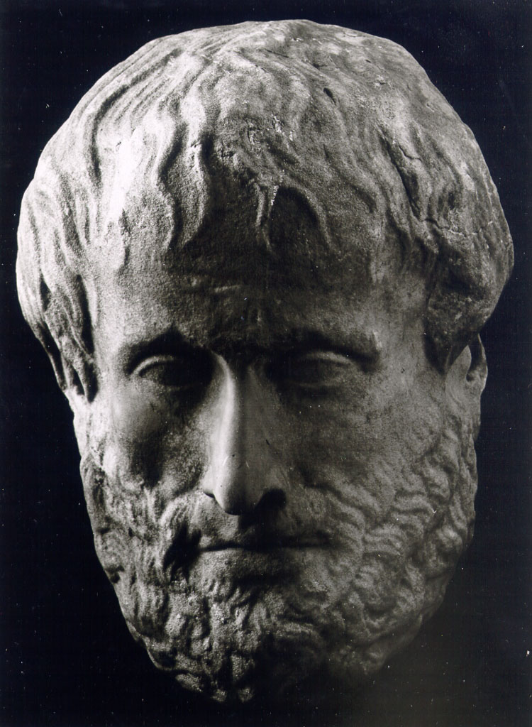
The History of AI
孕育（1956年以前）
  Aristotle: 形式逻辑，演绎推理，三段论

Slide 20
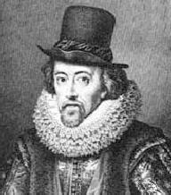
The History of AI
孕育（1956年以前）
  Bacon: 归纳法，知识就是力量

Slide 21
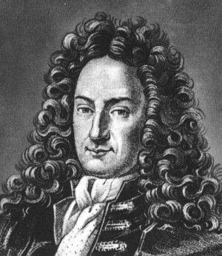
The History of AI
孕育（1956年以前）
  Leibniz: 万能符号，推理计算

Slide 22
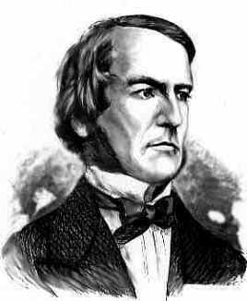
The History of AI
孕育（1956年以前）
  Boole: 思维规律形式化，布尔代数

Slide 23
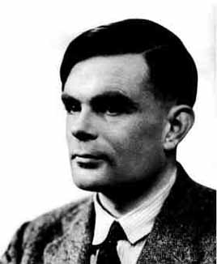
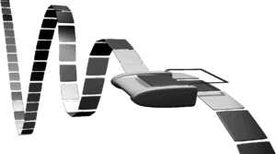
The History of AI
孕育（1956年以前）
  Turing: 图灵机（1936）

Slide 24
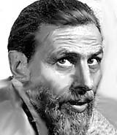
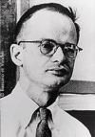
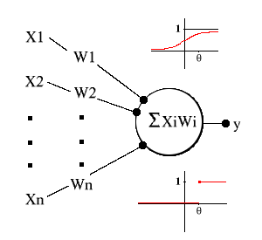
The History of AI
孕育（1956年以前）
  McCulloch & Pitts: MP神经元模型（1943）
Notes:
McCulloch：麦卡洛克

Slide 25
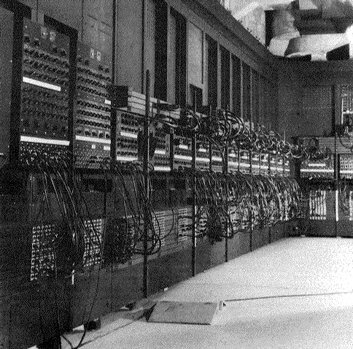
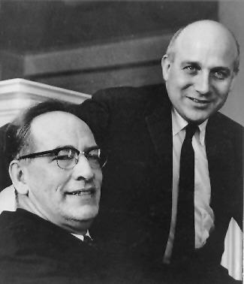
The History of AI
孕育（1956年以前）
  Mauchly & Echert: 第一台电子计算机（1946）
Notes:
莫奇利，埃克特

Slide 26

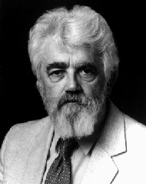
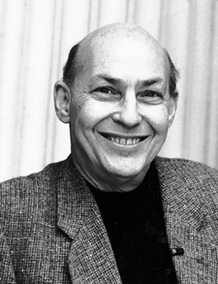
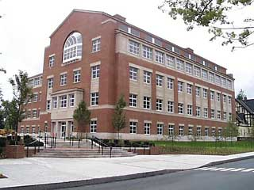
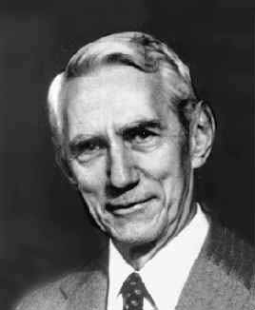
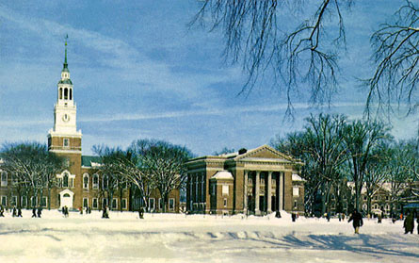
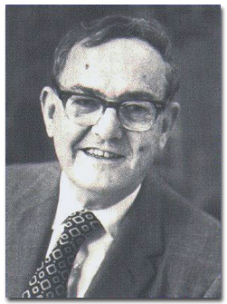
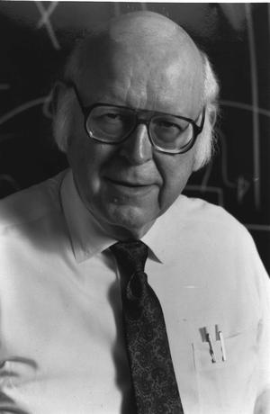
The History of AI
McCarthy
诞生（1956年夏Dartmouth会议）
  Dartmouth College
Minsky
Shannoon
Simon
Newell

Slide 27
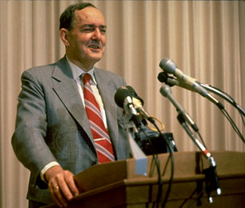
The History of AI
Simon的狂言（1957）
  It is not my aim to surprise or shock you – but the simplest way I can summarize is to say that there are now in the world machines that think, that learn and that create. Moreover, their ability to do these things is going to increase rapidly until –
  in a visible future – the range of
  problems they can handle will be
  coextensive with the range to which
  the human mind has been applied.

Slide 28
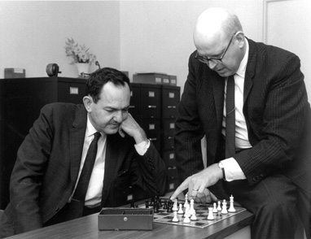
The History of AI
Newell和Simon的四个预测（1958）
  十年内，计算机将成为世界象棋冠军
  十年内，计算机将发现或证明有意义的数学定理
  十年内，计算机将能谱写优美的乐曲
  十年内，计算机将能实现大多数的心理学理论

Slide 29
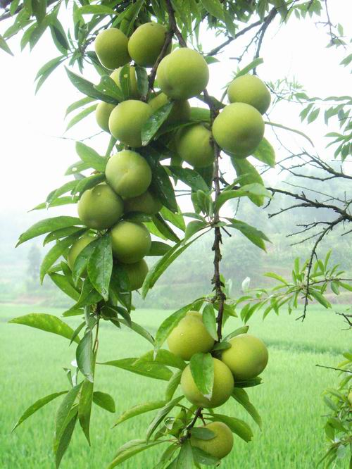
The History of AI
最初10年的成就
  在机器学习方面，1957年Rosenblatt研制成功了感知机；
  在定理证明方面，1958年王浩在IBM-704机器上用不到5分钟证明了《数学原理》中有关命题演算的全部220条定理，并且还证明了谓词演算中150条定理的85%；1965年，Robinson提出了归结原理；
  在模式识别方面，1959年Selfridge推出了一个模式识别程序；1965年Roberts编制出了可分辨积木构造的程序；

Slide 30
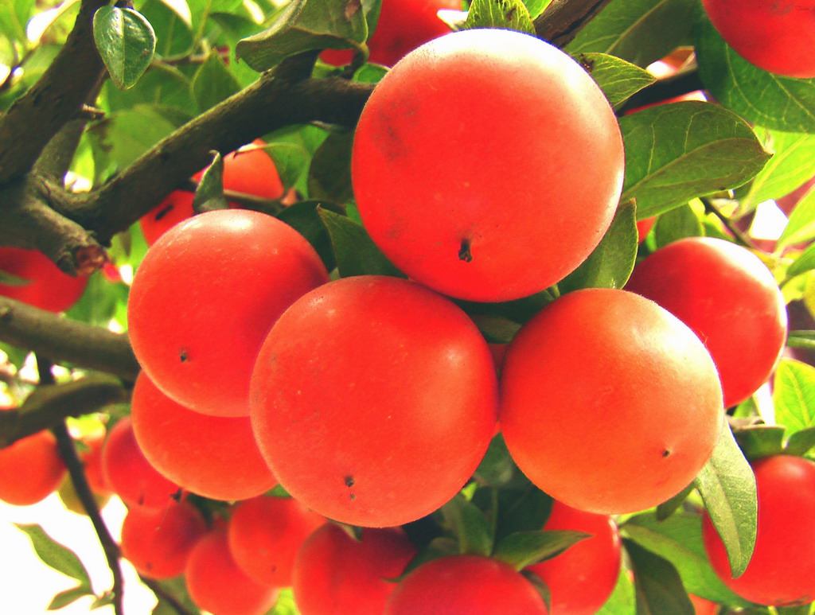
The History of AI
最初10年的成就
  在问题求解方面：1960年Newell编制了通用问题求解程序（GPS），可以求解11种不同类型的问题；
  在专家系统方面：1968年Feigenbaum研制成果DENDRAL专家系统并投入使用；
  在人工智能语言方面：1960年McCarthy研制出了LISP语言。

Slide 31
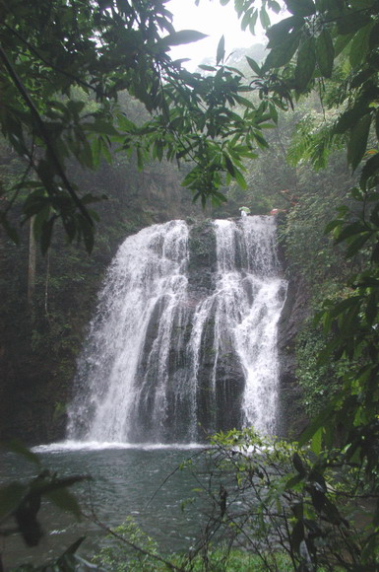
The History of AI
人工智能山重水复（60年代后期）
  二次翻译问题
  English: The spirit is willing but the flesh is weak
  Russian: водка хороша, но мясо испорчено
  English: The vodka is good but the meat is rotten
  组合爆炸问题
  感知机局限性
Notes:
人工智能路上的王屋与太行

Slide 32
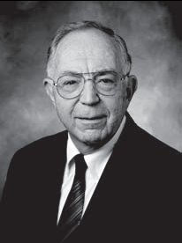
The History of AI
知识工程柳暗花明（1977）
  Feigenbaum presented Knowledge Engineering at the 5th IJCAI

Slide 33
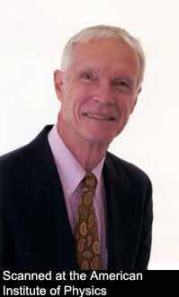
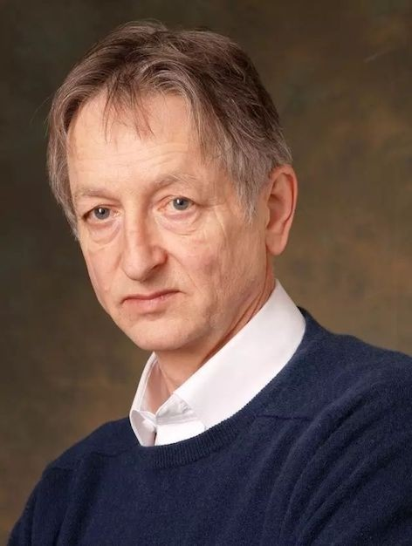



The History of AI
神经网络东山再起（1986）
  Hopfield神经网络（Hopfield, 1982）
  反向传播（BP）算法
  （Rumelhart, Hinton, Williams, 1986）
Notes:
鲁梅哈特，辛顿，威廉姆斯
David E. Rumelhart, Geoffrey E. Hinton & Ronald J. Williams. Learning representations by back-propagating errors. Nature,1986,323:533–536

Slide 34

The History of AI
计算智能与统计学习欣欣向荣，进入瓶颈（90年代）
  人工神经网络（Artificial Neural Network）
  遗传算法（Genetic Algorithm）
  模糊推理（Fuzzy Reasoning）
  蚁群算法（Ant Colony Algorithm）
  粒子群优化（Particle Swarm Optimization）
  人工免疫系统（Artificial Immune System）
  统计学习理论（Statistical Learning Theory）
  Agent 概念如火如荼

Slide 35

The History of AI
深度学习引爆人工智能（2006）
Jeffery Hinton

Slide 36



The History of AI
深度学习领域三驾马车（2018图灵奖得主）
Geoffery Hinton(1947-)
多伦多大学教授
Google副总裁
深度学习教父
2006《Science》发文提出深度学习概念
Yann LeCun(1960-)
纽约大学教授
Facebook副总兼AI首席科学家
提出卷积神经网络
用于手写字符图像识别
Yoshua Bengio(1964-)
蒙特利尔大学教授
Element AI联合创始人
Theano的开发者
开创将神经网络应用于自然语言处理得先河
Notes:
Geoffrey Hinton，1947年12月6日出生于战后英国的温布尔登，被称为“深度学习教父”，他曾获得爱丁堡大学人工智能的博士学位，并且为多伦多大学的特聘教授。在2012年，Hinton还获得了加拿大基廉奖(Killam Prizes，有“加拿大诺贝尔奖”之称的国家最高科学奖)。2013年，Hinton 随其创办的DNNResearch公司加入谷歌并带领一个AI团队，现为副总裁。他将神经网络带入到研究与应用的热潮，将“深度学习”从边缘课题变成了谷歌等互联网巨头仰赖的核心技术，并将BP算法应用到神经网络与深度学习。后又提出capsule 概念，推翻BP算法。
Yann LeCun，自称中文名“杨立昆”，计算机科学家，被誉为“卷积网络之父”，为卷积神经网络（CNN，Convolutional Neural Networks）和图像识别领域做出了重要贡献。Yann LeCun 是美国工程院院士，也是Facebook副总兼AI首席科学家，纽约大学的 Silver 教授，隶属于纽约大学数据科学中心、Courant 数学科学研究所、神经科学中心和电气与计算机工程系。加盟Facebook之前，Lecun已在贝尔实验室工作超过20年，期间他开发了一套能够识别手写数字的系统，叫作LeNet，用到了卷积神经网络，已开源。1960年生于法国巴黎，从出生一直到博士毕业LeCun一直生活在浪漫之都巴黎。1983年，23岁的他获得了巴黎高等电子工程师学校的工程师学位，4年后又取得了巴黎第六大学的计算机科学博士学位。读博期间，他拜读了Hinton关于玻尔兹曼机的论文，并提出了神经网络的反向传播算法的原型。1988年，他飘洋过海到多伦多大学投靠Hinton，并在其实验室做博士后，一直深受Hinton大师的影响。在完成了多伦多大学的博士后研究（师从Hinton）之后，他在 1988 年加入了 AT&T 贝尔实验室（AT&T Bell Laboratories /Holmdel, NJ），在 1996 年成为 AT&T Labs-Research 的图像处理研究部门主管，他的组员就包括AI界另一位大神Bengio。2003 年，他加入纽约大学获得教授任职，并在 NEC 研究所（普林斯顿）呆过短暂一段时间。2012 年他成为纽约大学数据科学中心的创办主任。2013 年末，他成为 Facebook 的人工智能研究中心（FAIR）负责人（2018年卸任负责人，任首席科学家），并仍保持在 NYU 中兼职教学。从 2015 到 2016 年，Yann LeCun 还是法兰西学院的访问学者。
Yoshua Bengio，出生在巴黎，在蒙特利尔长大，现在蒙特利尔大学任教。Yoshua Bengio is Full Professor of the Department of Computer Science and Operations Research, head of the Montreal Institute for Learning Algorithms (MILA), CIFAR Program co-director of the CIFAR program on Learning in Macahines and Brains, Canada Research Chair in Statistical Learning Algorithms. 1964年，出生在法国巴黎，和Lecun童年生活在同一个城市的不同角落，现与Hinton一样选择生活在加拿大，拥有加拿大CIFAR AI主席一职。Bengio大学就读于麦吉尔大学“计算机工程学”专业，1986-1991年继续修“计算机科学“到博士毕业，随后一段时间在麻省理工学院做博士后研究员，1992年到美国AT&T贝尔实验室LeCun小组做学习和视觉算法研究工作。1993年起，他一直在蒙特利尔大学教书育人，负责计算机科学与运筹学方向。他也是蒙特利尔学习算法研究所（MILA）创始人和科学主任。MILA，一家独立的非营利组织，世界上最大的深度学习研究小组，拥有来自地球上很多公司和AI创业公司的研究实验室。
Bengio兄弟俩出生在法国巴黎，没有类似Hinton的学阀家族背景，父母是嬉皮士，从小就随父母到处搬家。曾因父亲服兵役的原因，1977年时搬家到了父母的出生地北非摩洛哥生活了一段时间，又因战争举家搬回了法国生活了几年，不久后移民到加拿大，开启了新生活。辗转几次搬家，走过了世界的很多角落，父母为兄弟俩种下了人文主义的种子。Yoshua Bengio说：他有责任照顾生活在发展中国家的人。Yoshua一直在加拿大发展，并直言不加入工业界，他认为AI人才流入大科技公司会阻碍这一领域的学术研究。一次采访时，Yoshua说：“科技公司挖走了很多人才，造成了学术界人才短缺。对那些公司来说有好处，但对学术研究来说不是件好事。我能为全人类作贡献，而不是为某一个公司赚钱。Google有Hinton，Lecun在Facebook，虽然Yoshua也担任了几家类似三星的企业学术顾问，但他更多的精力还是耕耘在学术界。你很少看到他为商业事件公开露面。很多学生都听过Yoshua的课程，看过不少他的文章，众所周知，牛人讲课认认真真、实实在在、深入浅出，不灌水，不trick，简直就是AI界的一股清流！
论资排辈，自然是Hinton>Lecun>Bengio，还记得之前提到的AI鼻祖Hinton门下徒子徒孙遍地，AI界许多大神都和他有着千丝万缕的关系，以下有个简单的人物关系网。Lecun是Hinton的博士后，当年与美国飞人乔丹同名的学者Micheal Jordan一心想去Hinton门下读博士后却被婉拒，在麻省理工学院时Bengio又是Jordan的得意门生，随后Bengio在贝尔实验室与LeCun成为同事。Hugo Larochelle在Bengio下面读的博士，后成为Hinton的博士后；LeCun的一位博士生MarcAurelio Ranzato，后也成为的Hinton的博士后。不禁感叹，贵圈不大，牛人总是带着牛人走。
这三个人是亲密的朋友和合作者，所以AI领域的人戏称他们为“加拿大黑手党”。
三巨头深度学习综述
LeCun Y, Bengio Y, Hinton G. Deep learning[J]. nature, 2015, 521(7553): 436.

Slide 37

The History of AI
人工智能的伟大成就——战胜象棋冠军
  1991年8月，Deep Thought 2 vs. Johansen，1:1平
  1996年2月，Deep Blue vs. Kasparov，1胜3负2平
  1997年5月，Deep Blue vs. Kasparov，2胜1负3平
  2003年1月，Deep Junior vs. Kasparov，1胜1负4平
这场比赛中有许多新的发现，其中之一就是计算机有时也可以走出人性化的棋步。在一定程度上，我不能不赞扬这台机器，因为它对盘势因素有着深刻的理解，我认为这是一项杰出的科学成就。

Slide 38

The History of AI
人工智能的伟大成就——决胜Jeopardy！
  2011年2月14-16日，Watson战胜Brad Rutter（最高奖金得主）和Ken Jennings（最高连胜记录保持者）

Slide 39

The History of AI
Watson的体系结构

Slide 40

The History of AI
人工智能的伟大成就——战胜围棋冠军
  2016年3月15日，AlphaGo以4:1战胜世界围棋冠军、职业九段选手李世石。
Notes:
对于一个19x19的围棋棋盘而言，一共有361个位置，而每个位置可以单独放置黑棋、白棋或者留空，理论上所有的可能组合是3^361种。
但根据围棋规则，不是所有位置都可合法落子，在围棋术语中没有气的位置就不能落子。那么排除掉这些不合法的棋局后总共还剩多少种呢？
普林斯顿的研究人员如今完成了这一壮举，他们给出的19x19格围棋的精确合法棋局数：208168199381979984699478633344862770286522453884530548425639456820927419612738015378525648451698519643907259916015628128546089888314427129715319317557736620397247064840935
一共171位数！！约等于2.08x10^170。
研究人员还对代码进行了开源，如果乐意的话你也可以自己算一遍，不过研究人员推荐使用15TB硬盘空间、8-16核处理器及192GB内存的服务器，运行时间则需要几个月。

Slide 41


The History of AI
AlphaGo原理图
Notes:
阿尔法围棋（AlphaGo）是一款围棋人工智能程序。
主要包括4个部分：
1. 策略网络（Policy Network），给定当前局面，预测/采样下一步的走棋。
2. 快速走棋（Fast rollout），目标和1一样，但在适当牺牲走棋质量的条件下，速度要比1快1000倍。
3. 估值网络（Value Network），给定当前局面，估计是白胜还是黑胜。
4. 蒙特卡罗树搜索（Monte Carlo Tree Search，MCTS)，把以上这三个部分连起来，形成一个完整的系统。

Slide 42




The History of AI
中国对人工智能的贡献
  吴文俊：几何定理证明
  王守觉：仿生模式识别
  蔡 文：可拓学
  周志华：机器学习
Notes:
周志华教授是AAAI Fellow, IEEE Fellow, IAPR Fellow，并于2016年入选ACM Fellow和AAAS Fellow，成为国际上与人工智能相关的重要学会“大满贯” Fellow华人第一人。

Slide 43




The History of AI
海外华人对人工智能的贡献
  傅京孙：模式识别、智能控制
  吴恩达：谷歌大脑、Coursera
  李飞飞：ImageNet，图像理解
  陶大程：表征学习，机器视觉
Notes:
傅京孙（1930—1985），男，美籍华裔模式识别与机器智能专家，美国工程科学院院士，台湾中央科学院院士。浙江丽水人，1949年去台湾，台湾大学电机系毕业，加拿大多伦多大学科学硕士，美国伊利诺大学博士。主修电机及电脑软件，后为美国波音飞机公司研究工程师。1961年始任教于普渡大学电机工程系，达23年，历助教、副教授、教授。
吴恩达（1976年生于伦敦，英文名：Andrew Ng），华裔美国人，年轻时候在香港和新加坡度过。1992年吴恩达就读新加坡莱佛士书院，并于1997年获得了卡内基梅隆大学的计算机科学学士学位。之后他在1998年获得了麻省理工学院的硕士学位，并于2002年获得了加州大学伯克利分校的博士学位，并从这年开始在斯坦福大学工作，现为斯坦福大学计算机科学系和电子工程系副教授，人工智能实验室主任。吴恩达是人工智能和机器学习领域国际上最权威的学者之一。吴恩达也是在线教育平台Coursera的联合创始人（with Daphne Koller）。2014年5月16日，吴恩达加入百度，担任百度公司首席科学家，负责百度研究院的领导工作，尤其是Baidu Brain计划。2017年10月，吴恩达将出任Woebot公司新任董事长，该公司拥有一款同名聊天机器人。
李飞飞，女，1976年出生于中国北京，美国国家工程院院士、美国国家医学院院士、美国艺术与科学院院士，美国斯坦福大学首位红杉讲席教授 ，以人为本人工智能研究院（HAI）院长，AI4ALL联合创始人及主席，Twitter公司董事会独立董事。
陶大程，2002年毕业于中国科学技术大学，2004年获得香港中文大学硕士学位，2007年获得英国伦敦大学博士学位。毕业后，陶大程先后在中国香港理工大学计算机系、新加坡南洋理工大学分别担任助理教授，后到澳大利亚悉尼科技大学工程与信息技术学院担任教授，担任悉尼大学教授。目前就任京东探索研究院院长，清华大学智能产业研究院（AIR）担任卓越访问教授 。陶大程教授是人工智能和信息科学领域国际知名学者、澳大利亚尤里卡(Eureka)奖获得者，深圳市优必选科技有限公司人工智能首席科学家。2018年5月22日，陶大程当选澳大利亚科学院院士。

Slide 44



Four Schools in AI
符号主义(Symbolicism)，又称心理学派：其原理主要为物理符号系统假说和有限合理性原理
连接主义(Connectionism)，又称生理学派：其原理主要为神经网络及其连接机制与学习算法
行为主义(Actionism)，又称控制论学派：其原理主要为控制论及“感知-动作”型控制系统
统计主义（Statisticsism），又称统计学派，其原理主要为统计学习理论。

Slide 45

The Foundations of AI
Philosophy (428 B.C.-present)
Mathematics (c.800-present)
Economics (1776-present)
Neuroscience (1861-present)
Psychology (1879-present)
Computer Engineering (1940-present)
Cybernetics (1948-present)
Linguistics (1957-present)

Slide 46

The Topics on AI
智能感知（Intelligent Sensing）
智能推理（Intelligent Reasoning）
智能行为（Intelligent Acting）
智能学习（Intelligent Learning）

Slide 47
The Applications of AI
模式识别
计算机视觉
自然语言理解
自动定理证明
博弈
专家系统
自动程序设计
智能信息检索
数据挖掘与知识发现
智能机器人
请同学们列举一下你所
知道的AI都有哪些应用？

Slide 48
Outline of This Course
Agent
Knowledge Representation
Reasoning
Searching
Machine Learning

Slide 49


Questions
如果人工
这世界将会变
如果人工智能成功了
这世界将会变成什么样？？
智能成功了
成什么样？？

